Slide 1
Проект: ‘Французский солитёр’
Подготовил Земляной Егор

Slide 2
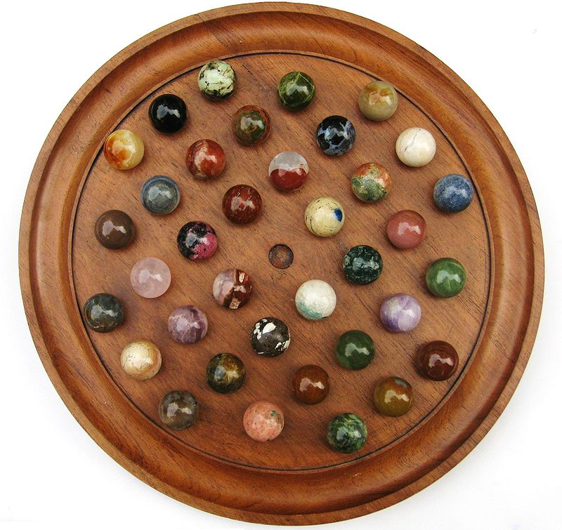
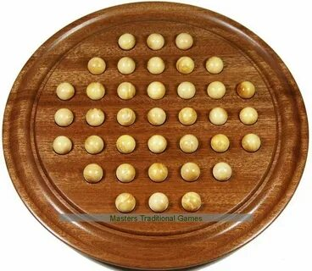
Референсы:
Французский солитёр или по другому Гавайские шашки появились в 19 веке в период колонизации

Slide 3
Использованные технологии:
Библиотека PyGame

Slide 4
Итог
Приложение, полностью копирующее суть игрыю.

